Slide 2
chào mừng cô và các bạn đến với bài thuyết trình của nhóm 3

Slide 3
chủ đề 2: Hệ THỐNG SÔNG NGÒI QUẢNG NAM

Slide 4
Nơi bắt nguồn :
Sông Tam Kỳ:
+ là hợp lưu của 10 con sông suối nhỏ.
+ bắt nguồn từ vùng giáp ranh giữa hai tỉnh Quảng Nam và Quảng Ngãi .
+ sông chảy trên địa phận huyện Núi Thành; huyện Phú Ninh và thành phố Tam Kì .sau khi hợp lưu với sông Trường Giang ,sông đổ ra biển ở cửa Lở và cửa An Hòa (Núi Thành).

Slide 5
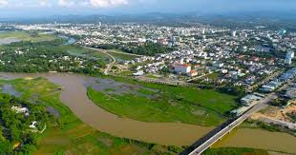
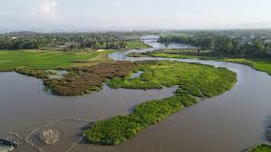
MỘT SỐ HÌNH ẢNH CỦA SÔNG TAM KỲ
TIẾNG VIỆT
Chủ điểm: Những búp măng non
Bài 2 – Tiết 1
Triển lãm thiếu nhi với 5 điều Bác Hồ dạy

Slide 6
Vai trò của sông tam kì!
+cung cấp nguồn nước tưới tiêu . + cung cấp nguồn thủy sản . + phát triển ngư nghiệp. + đường giao thông bến đổ ,nơi đi lại của tàu bè…..

Slide 7
Bài thuyết trình của nhóm 3 đã xong ! Cảm ơn cô và các bạn đã lắng nghe ! Mời cô và các bạn nhận xét

